Slide 1



Inteligência Artificial
Machine Learning
Draylon Vieira Lopes
PPGCA – Estágio Docente
Professor Rafael Stubs Parpinelli
19/05/2025
Notes:
ML com foco em RNAs para aprendizado supervisionado e DeepLearning
Fazer tudo em um slide
Dividir cada item em vários slides, deixar cada parte por extensa e ter um slide sobre para falar.
Máximo de ilustração possível principalmente na parte de intro de ML
Fazer uma extra-introdução,

Slide 2

Objetivos Gerais
Machine Learning: O que é um algoritmo de aprendizado de máquina, como identificar, como operam.
Tipos de aprendizado de máquina;
Estratégias comuns.
Redes Neurais Artificiais: Algoritmos específicos dentro de Machine Learning voltados a resolver problemas complexos.
Deep Learning: O que é o aprendizado profundo, porquê existe, e como se diferencia de Machine Learning.
Slides e código:
https://github.com/Draylon/ppgca_aula_repo

Slide 3
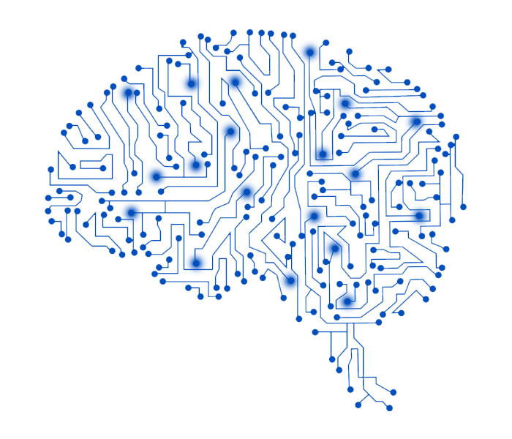
Introdução ao Machine Learning
Conceitos de Machine Learning
Definição da literatura
Como os algoritmos operam
História e desenvolvimento
Sensibilidade com dados
Slides e código:
https://github.com/Draylon/ppgca_aula_repo
Notes:
História e desenvolvimento para se tornar o que é hoje
Sensibilidade com dados, já que é pra aprender abstrações

Slide 4
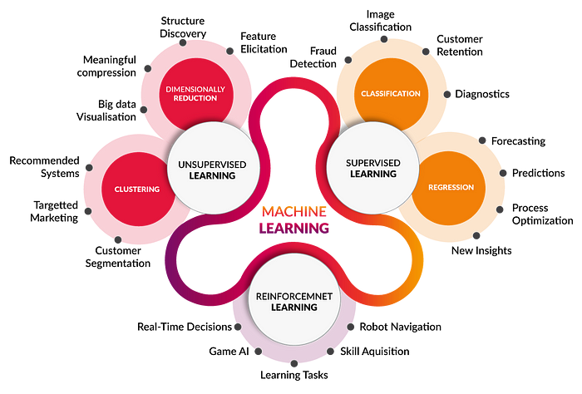
Introdução ao Machine Learning
ML é desenvolvido de forma que sistemas não apenas aprendam com os dados, mas também generalizem para novas situações.
Aprendizado pode se dividir em três principais:
ML depende de dados. Tudo o que se sabe sobre o problema que é útil e pode ser quantificado.
https://medium.com/@yadavdeepika729/different-machine-learning-models-2387575e64cd
Notes:
Reinforcement Learning

Slide 5
Porquê precisamos?
Exemplos do mundo real nem sempre podem ser modelados deterministicamente, com total representação do problema ou com conhecimento do espaço de busca.
Aleatoriedade é um fator presente na natureza. Qualquer observação sobre, estará sujeito a conter inconsistências.
Alguns geradores de número aleatório usam dados meteorológicos.
Notes:
Reinforcement Learning

Slide 6
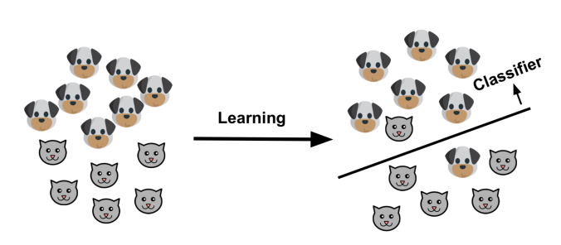
Machine Learning - Supervised
Regressão Linear
Regressão Logística (Logistic Regressor)
Árvores de Decisão (Classificação e regressão)
Máquina de Vetor de Suporte (Support Vector Machine)
Support Vector Regressor
Algoritmo de Vizinhança (k-Nearest Neighbors)
[Goyal, 2018]
Notes:
História e desenvolvimento para se tornar o que é hoje
Sensibilidade com dados, já que é pra aprender abstrações

Slide 7
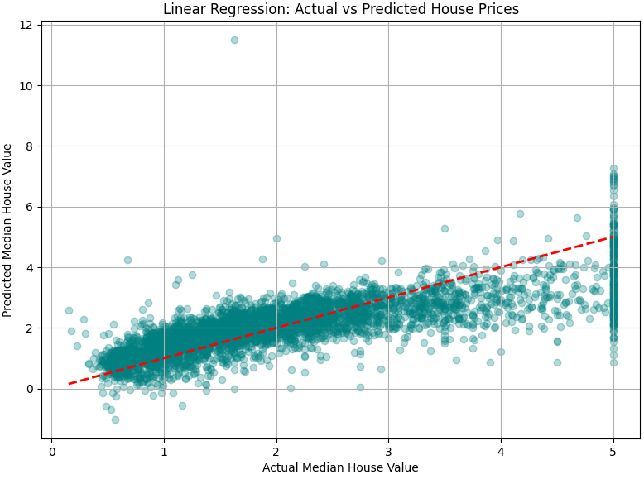
Exemplos
Regressão Linear
Exemplo: Preços no mercado imobiliário.
Objetivo: Predição de valores de preços para os próximos anos.
Notes:
Exemplo de economia, lá de estatística
Preços de coisas

Slide 8
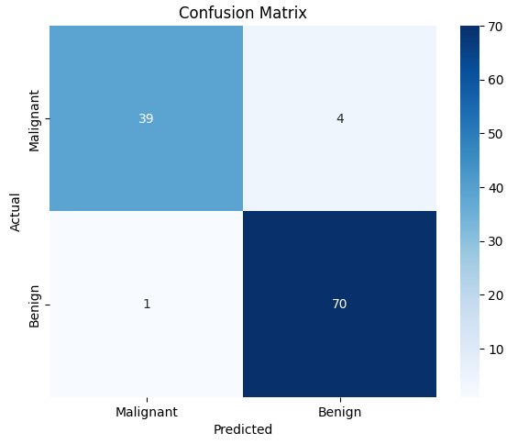
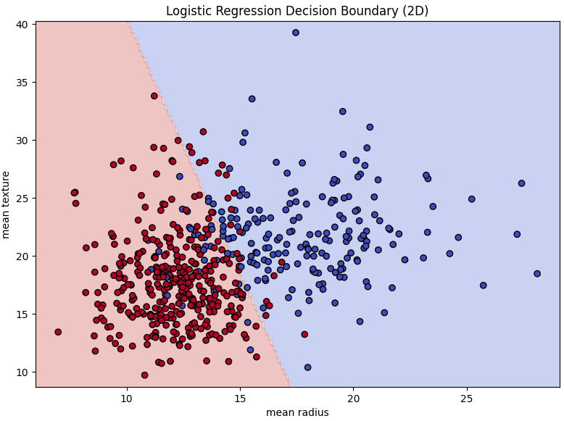
Exemplos
Regressão Logística: Classificação de variaveis em função de 2 classes.
Notes:
Exemplo da área médica
Dataset com várias variáveis relacionadas a câncer, como volume, perímetro, densidade, composição, etc., dados quantitativos médicos
E no final, cada exemplo de câncer desse é determinado por um especialista como benígno ou maligno

Slide 9
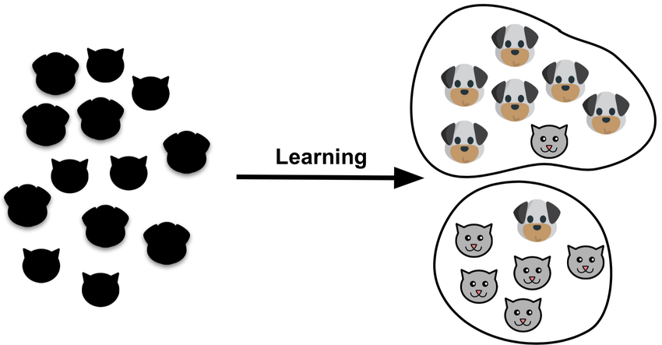
Machine Learning - Unsupervised
Agrupamento (Clustering)
Cálculo de centróide
Base em distribuição
Conectividade
Densidade
Redução de Dimensionalidade
Principal Component Analysis (PCA)
Rede Neural Autoencoder
[Goyal, 2018]
Notes:
História e desenvolvimento para se tornar o que é hoje
Sensibilidade com dados, já que é pra aprender abstrações

Slide 10
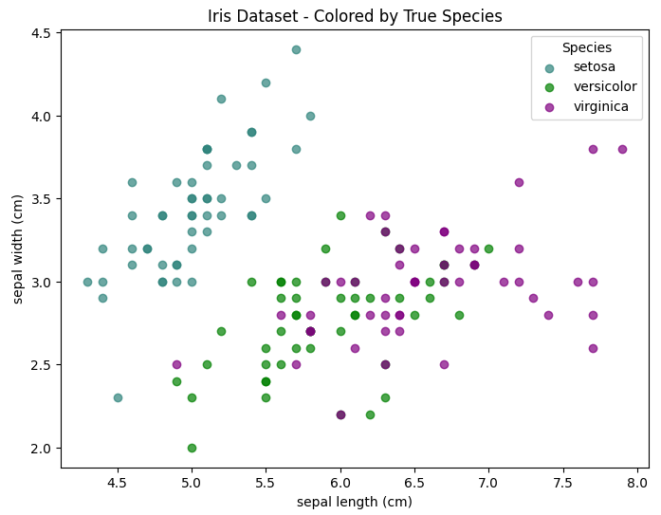
Exemplos
KMeans ( Clustering )
Dataset de flores contendo Largura e comprimento de pétalas e sépalas de 3 flores.
SKLearn – Iris Database
Notes:
História e desenvolvimento para se tornar o que é hoje
Sensibilidade com dados, já que é pra aprender abstrações

Slide 11
Machine Learning - Reinforcement
Envolve a implementação do algoritmo no formato “Agente”.
Um agente é responsável por executar a tarefa de aprendizado, com seus parâmetros próprios, e dados disponíveis.
A modelagem do problema parte da construção do Agente (algoritmo).
Envolve interagir com o ambiente para explorar os dados, e como se adequar a estes.
Notes:
História e desenvolvimento para se tornar o que é hoje
Sensibilidade com dados, já que é pra aprender abstrações

Slide 12
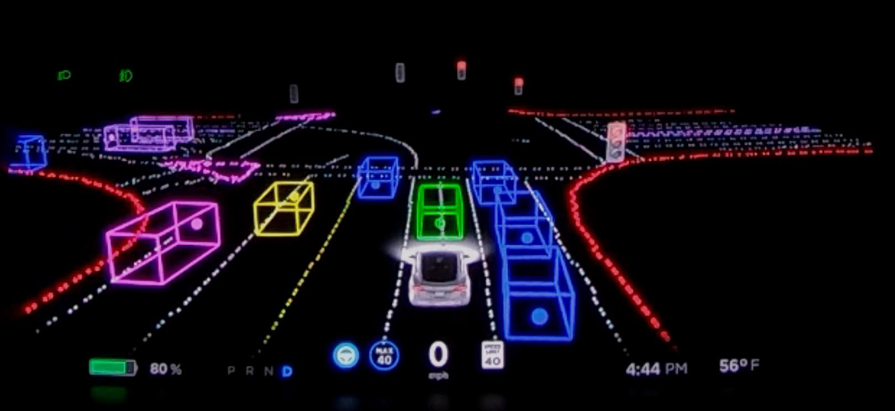
Machine Learning - Reinforcement
Exemplo 1: Tesla FSD (Full-Self-Driving)
Controle e direção de carro autônomo da Tesla.
FSD emprega aprendizado por reforço, com base em dados humanos, e simulações, afim de constituir um modelo que processe melhor os sensores do carro, e faça os acionamentos necessários.
Notes:
dados humanos
Simulações
processe melhor os sensores do carro, dado alguma métrica
Tem publicações sobre simulação de acidente, então métrica = passageiros sobrevivem

Slide 13
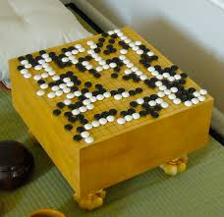
Machine Learning - Reinforcement
Exemplo 2: Deepmind (Google) AlphaStar
AlphaStar uma IA desenvolvido pela DeepMind para jogar StarCraft II, jogo de estratégia em tempo real de 2010.
Deepmind já fez diversos projetos na área de jogos, como AlphaGO, AlphaZero and MuZero.
Jogo GO
Notes:
Deepmind é um bom exemplo de aplicações práticas de RL
AlphaGO = jogo Go, derrotou campeões mundiais de GO
Alphazero, joga xadrez e o
MuZero, joga jogos de Atari sem conhecimento prévio

Slide 14
Machine Learning - Reinforcement
Exemplo 2: Google AlphaStar
AlphaStar uma IA desenvolvido pela DeepMind para jogar StarCraft II, jogo de estratégia em tempo real de 2010.
Os critérios de desafio do jogo envolvem:
Informação parcial
Múltiplas decisões válidas
Cenário Dinâmico
Em machine Learning:
Discretizar elementos do jogo para dados
Dados disponíveis
Notes:
Informação parcial
Múltiplas decisões válidas
Cenário Dinâmico
Em machine Learning:
Discretizar elementos do jogo para dados
Dados disponíveis

Slide 15
Machine Learning - Reinforcement
Exemplo 2: Google AlphaStar
AlphaStar uma IA desenvolvido pela DeepMind para jogar StarCraft II, jogo de estratégia em tempo real de 2010.
Dados
Ações
Vitória
Notes:
Desafio da deepmind aqui: Dados: o que ele aprende, somente a tela
Jogo com estilo de câmera isométrica, e uma interface com informações em baixo
Construiram o modelo inicial, com um conjunto de ações que um player normal pode executar
e colocaram pra treinar
Sobre treino, ele aprende tanto com ele mesmo, com os agentes competindo entre si, quanto online
Com players em config específica.

Slide 16
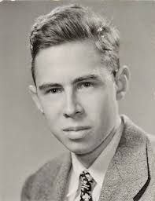
Machine Learning
1960 - 1969
Cornell University
Frank Rosenblatt
Sistema Nervoso Humano
Reconhecimento do alfabeto
Alfabeto Latino / Romano
Notes:
Surgiu em 60, até 69 ficou no que se sabia de melhor na área
Frank rosenblatt
Ele estudava então uma área da biologia, sobre o funcionamento do sistema nervoso
Como os nervos se comunicam
Como os neurônios se ligam entre si e formam algum resultado
E composição dos neurônios também, na tentativa de ELABORAR ALGO MATEMÁTICO
Primeiro modelo, tentando decifrar alfabeto

Slide 17
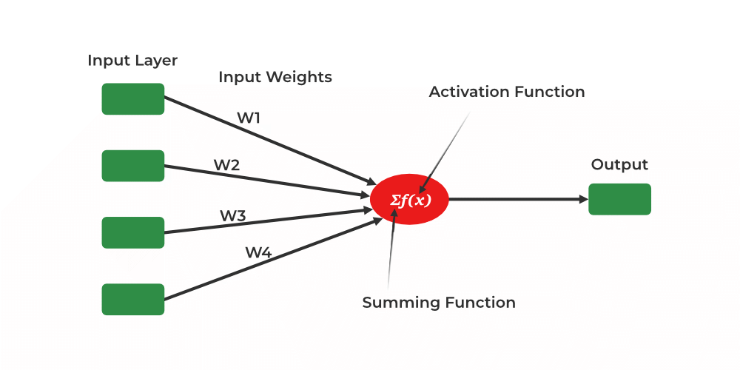
Machine Learning
1960 - 1969
O que foi criado?
Como isso deu certo?
x1
x2
x3
x4
Soma de entradas
z = w1x1 + w2x2 + ... + wnxn + b
f(x) = z = wx + b
f(x) = ax + b
Notes:
Criou o Single-layer perceptron
Instrumento matemático capaz de computar várias variáveis, e exibir um resultado
Soma tudo e joga em uma função de ativação (soon)
Como deu certo? +- Overfitting, dados especialistas e remoção de duplicatas O=Q

Slide 18
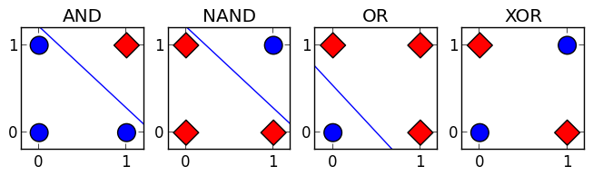
Machine Learning
1969 - 1980
Perceptrons, primeiros modelos da época não eram capazes de realizar classificações sob variáveis que apresentem alternância, ou exclusão mútua, como ou-exclusivo (XOR).
Notes:
https://www.oreilly.com/library/view/mastering-machine-learning/9781788299879/82a43b06-b507-426c-bd82-2d3b2153fe8e.xhtml
https://www.researchgate.net/figure/sualization-of-the-XOR-decision-problem-for-different-types-of-classifiers-Markers_fig1_332726060
Solução: introduzir Hidden Layers – que introduzem não-linearidade no sistema

Slide 19
Machine Learning
1969 - 1980
Perceptrons, primeiros modelos da época não eram capazes de realizar classificações sob variáveis que apresentem alternância, ou exclusão mútua, como ou-exclusivo (XOR).
Notes:
https://www.oreilly.com/library/view/mastering-machine-learning/9781788299879/82a43b06-b507-426c-bd82-2d3b2153fe8e.xhtml
https://www.researchgate.net/figure/sualization-of-the-XOR-decision-problem-for-different-types-of-classifiers-Markers_fig1_332726060
Solução: introduzir Hidden Layers – que introduzem não-linearidade no sistema

Slide 20
Problema XOR
Problemas onde duas variáveis são mutuamente-exclusivas.
Exemplos:
Café ou chá?
Escolher os 2 = ???
Escolher nenhum = sem bebida
Guarda-chuva ou capa de chuva?
Escolher os 2 = desnecessário
Nenhum = molhado
Luz natural ou lâmpadas?
Escolher os 2 = desnecessário
Nenhum = escuro
Notes:
Os problemas xor tem varias nuances pra visualizar
Trouxe 3 de tomada de decisão pra dar exemplo
Onde só pode escolher ou um ou outro

Slide 21
Machine Learning
1980 - 1987
Backpropagation
Vários autores
Primeiro trabalho completo: Neocognitron
Cálculo de erro em rede neural discriminando cada peso. (Derivação parcial completa)
Originalmente Diferenciação Automática
Derivação em grafos acíclicos
Em 1970 já era conhecido, porém não aprofundado.
Notes:
XOR or NXOR.

Slide 22
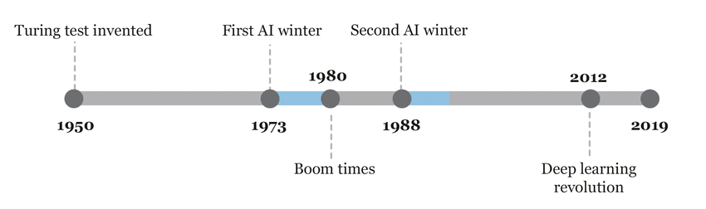
Machine Learning
1987 – 1994
Pouco investimento na área estagnou a pesquisa.
https://www.researchgate.net/figure/Timeline-of-the-AI-winters_fig1_333039347
Notes:
XOR or NXOR.

Slide 23
Machine Learning
1995
Support Vector Machine – Melhorias no algoritmo
Redução massiva de custo computacional
Notes:
Redução do custo = tanto os algoritmos foram ficando melhores, quanto os frameworks mais eficientes, e o hardware com mais capacidade e velocidade
Sobre hardware ->

Slide 24

Machine Learning
Direct3D 1996
DirectX 1996
OpenGL 1992
Vulkan 2016
~ 2005
CUDA – Parallel Processing Structure
Notes:
Pioneiros, deram passos em muitas áreas do machine learning a nível profissional, com soluções grandes
NVIDIA já entrou no mercado em jogos, em 1999, com Unreal Tournament, mas só em torno de 2005 foi o machine learning com o CUDA
Em sistemas operacionais tem as threads, cada operação pode dar halt
Direct3D 1996
Directx 1996
Vulkan 2015
Opengl 1992

Slide 25
Machine Learning – Atualmente
Machine Learning é impulsionado atualmente por:
Big Data;
Redução do custo computacional;
Deep Learning;
Pesquisa por algoritmos novos / especialização;
Notes:
NVIDIA só entrou no mercado de jogos em 1999, com Unreal Tournament
Conceitos de Machine Learning
Definição da literatura
Como os algoritmos operam
História e desenvolvimento
Sensibilidade com dados

Slide 26
Fundamentação de Rede Neural Artificial (RNA)
Esquema mais básico possível dos componentes de RNA
Neuronio, camadas, entrada-saída, aplicação de função sob as camadas, etc.
Algum exemplo direto de rede
Trazer exemplos visuais tipo tensorflow
Neurônio
Camadas
Funções de ativação
Dados

Slide 27
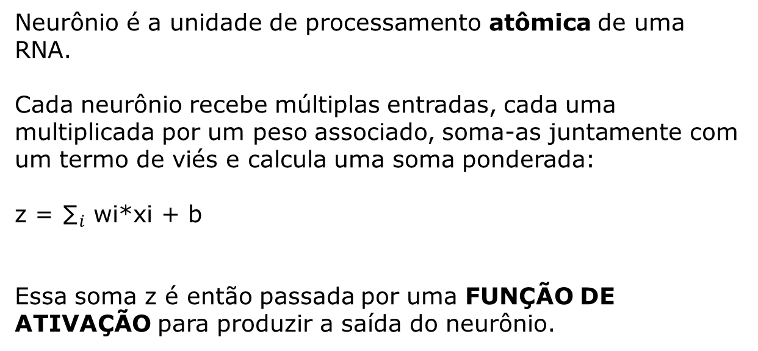
Neurônio
Neurônio é a unidade de processamento atômica de uma RNA.
Cada neurônio recebe múltiplas entradas, cada uma multiplicada por um peso associado, soma-as juntamente com um termo de viés e calcula uma soma ponderada:
z = ${\text{∑}}_{i}$​ wi*xi + b
Essa soma z é então passada por uma FUNÇÃO DE ATIVAÇÃO para produzir a saída do neurônio.
Notes:
Neuronio = menor unidade de rede neural
Serve pra receber números, agregar, aplicar uma função e responder algo

Slide 28
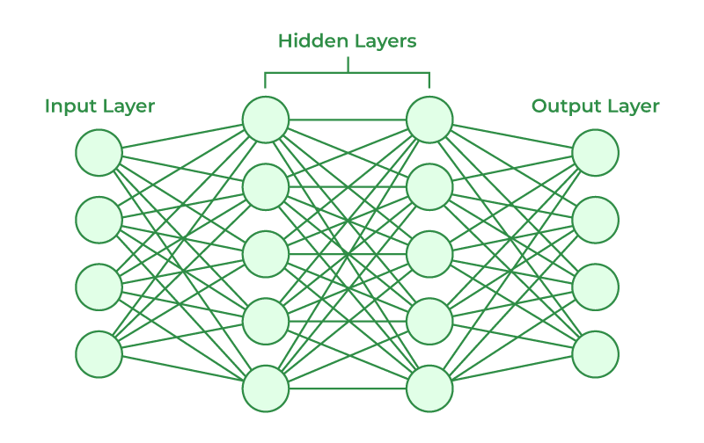
Camadas
As RNAs são estruturadas em três tipos principais de camadas pelas quais os dados passam:
Entrada (Começo):
Os neurônios da camada de entrada correspondem a quantidade de características dos dados de entrada. Por exemplo, um vetor de comprimento N produz N neurônios de entrada, ou uma imagem 4x4 produz 16 neurônios de entrada.
Notes:
Exemplo de rede completamente conectada, chamada de rede densa
todos os neurônios conectam nos da camada seguinte

Slide 29
Camadas
As RNAs são estruturadas em três tipos principais de camadas pelas quais os dados passam:
Ocultas (Meio da rede):
Realizam extração hierárquica de características, transformando a entrada por meio de múltiplas ativações sucessivas de neurônios. As ativações implicam em desempenho da rede, que pode ser otimizado.
Deep Learning utiliza muitas camadas ocultas para aprender representações cada vez mais abstratas.
Notes:
Hierárquicas: algumas features só começam a ser observadas dada uma quantidade específica de camadas, e não há um controle
As ativações dos neurônios vão sempre ditar os valores dos próximos neurônios na camada seguinte

Slide 30
Camadas
As RNAs são estruturadas em três tipos principais de camadas pelas quais os dados passam:
Saída (Final):
Valores finais da rede. Um ou mais neurônios podem indicar valores de regressão, ou classes de um problema de classificação.

Slide 31
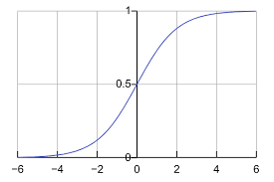
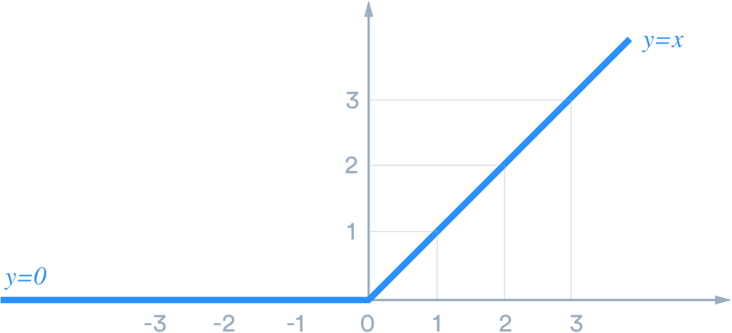
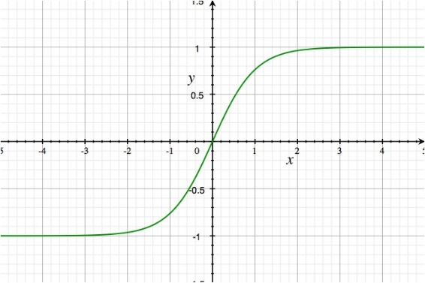
Função de Ativação
Funções de ativação são aplicadas em cada neurônio para introduzir não linearidade.
Sigmoide:
σ(z)=1/(1+e −z), útil para saídas binárias, mas propenso a gradientes nulos.
ReLU:
max(0,z), computacionalmente eficiente e atenua gradientes nulos em redes profundas.
Tanh:
tanh(z), centrado em zero, mas ainda sofre de saturação de gradiente

Slide 32
Dados
As funções de ativação e somas são aplicadas aos dados diretamente, portanto é importante entender a distribuição do tipo de dado sobre o problema.
Escala ( mínimos / máximos )
Tipo de variável ( Categórica / Numérica )
Distribuição
Correlação
Dados Faltantes
Notes:
Escala = atrapalha a ativação
Tipo = normalmente espera-se numérico
Exemplo: estoque, de alimento perecível com data final de validade, e eu quero saber se as minhas vendas vão fechar ou esse alimento vai vencer no meu estoque
Distribuição: Outliers normalmente vão existir no dataset, se o seu modelo encostar em um deles
Temperatura sendo guardada em 8 bits, negativo = -128
Correlação: redução de dimensionalidade normalmente é uma estratégia

Slide 33




Fim da aula #01
UDESC – Universidade do Estado de Santa Catarina
draylon.vl@edu.udesc.br
(47) 98815-9853
Slides e código:
https://github.com/Draylon/ppgca_aula_repo

Slide 34
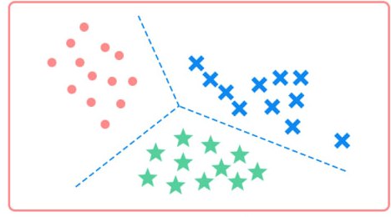
Introdução ao Aprendizado Supervisionado
Fundamentação
Fluxos de algoritmo para o quesito “aprendizado”
Organização de dados conforme o aprendizado
Tipos de tarefas do supervisionado
Pipeline dos algoritmos
Como avaliar? Métricas diversas

Slide 35
Treinamento de uma rede
Os modelos de aprendizado de máquina realizam a divisão dos dados em treino, validação e teste.
O treino insere no modelo os padrões, relações entre as variáveis e as tendências.
A validação determina problemas na construção do modelo em si, como overfitting.
E o teste permite avaliar com dados ainda não vistos, o aprendizado do modelo.
Notes:
Devem ser não-interseccionados, senão o modelo aprende algo que ele avalia. Avaliação enviesada

Slide 36
Treinamento de uma rede
Os dados são seccionados em remessas (batch), e inseridos no modelo.
Estas remessas são submetidas repetidamente ao modelo através de Épocas (epochs). O propósito é introduzir gradativamente características dos dados, e aprender por repetição.
O treinamento implementa um processo de otimização, responsável por ajustar a atualização dos pesos na rede, guiando qual o melhor resultado de Backpropagation, minimizando o loss da epoch.
Por fim, o modelo treinado produz predições sob o segmento de teste, e computa o erro total do modelo nas amostras.
Notes:
Devem ser não-interseccionados, senão o modelo aprende algo que ele avalia. Avaliação enviesada

Slide 37
Tipo de Rede
Redes são comumente estruturadas de forma sequencial, ou seja, as camadas são organizadas por precedência.
Multilayer Perceptron (MLP)
Camada de entrada, várias (>1) camadas Hidden, e camada de saída, todas densas.
Convolutional Neural Network (CNN)
Modelo de camada em matriz, excelente em processamento de imagem.
Recurrent Neural Network (RNN)
Insere memória do input anterior no input atual.
Long Short-Term Memory (LSTM)
RNN para contexto longo.

Slide 38
Tipo de Rede – Técnicas de Regularização
Funcionalidades / estratégias importantes para eventuais melhorias:
Dropout – Desliga neurônios na rede, introduz variação e generalização.
Batch Normalization – normalização p/ batch, introduz menos variabilidade nos dados.
L2 Regularization – Penalidade na função de perda, para pesos grandes. Garante menores pesos possíveis na rede.

Slide 39
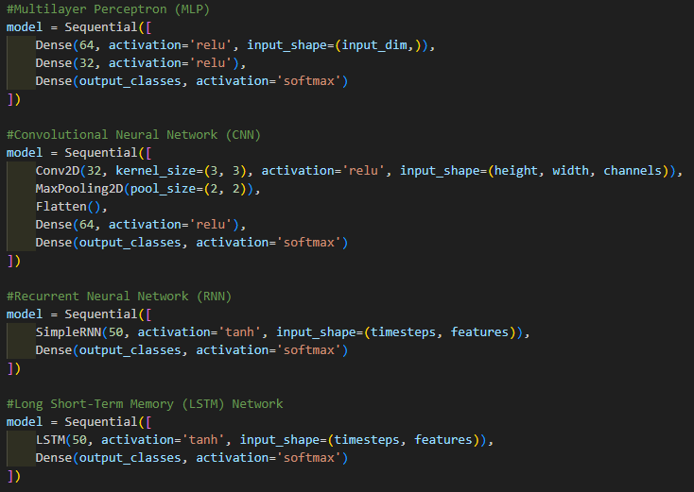
Tipo de Rede

Slide 40
Tipo de Rede

Slide 41
Problemas do Aprendizado
Balancear os dados: As características de um problema podem estar relacionadas à um conjunto específico de dados, e causar uma tendência no aprendizado.
Técnicas para balancear os dados envolvem aplicar diferentes amostragens nos dados, e comparar métricas em busca de um modelo “ajustado”.

Slide 42
Problemas do Aprendizado
Tipos de dados: Dados podem ter domínios, escalas e tipos incompatíveis, portanto são aplicadas técnicas chamadas pré-processamento.
O pré-processamento garante que os dados do problema não apresentem outlier, permitam a compatibilidade com o tipo de algoritmo à ser usado para o problema, e principalmente, caracterizem o problema.

Slide 43
Problemas do Aprendizado
Overfitting / Underfitting:
Overfitting ocorre quando um modelo aprende ruído dos dados de treinamento, ou se especializa neles, resultando em baixo desempenho em amostras não vistas.
Underfitting ocorre se o modelo for muito simplista, falhando em capturar as tendencias que caracterizem os dados e gerando altas taxas de erro.

Slide 44
BackPropagation
BackPropagation é um algoritmo usado para calcular gradientes da função de loss em relação a cada peso na rede, permitindo a otimização desses pesos.
O cálculo consiste em:
Computar as ativações nas Hidden-layers.
Computar a saída
Calcular o erro dessa saída
Erro = (Real – previsto)
Processo inverso:
Computar Gradiente da camada de saída
Gradiente das Hidden-layers
Atualizar os pesos

Slide 45
BackPropagation
Gradiente Output Layer:
For Output₁:
Error term: δ_o1 = (out_o1 – Target₁) × out_o1 × (1 – out_o1) δ_o1 = (0.75136 – 0.01) × 0.75136 × (1 – 0.75136) ≈ 0.74136 × 0.1868 ≈ 0.1385
For Output₂:
Error term: δ_o2 = (out_o2 – Target₂) × out_o2 × (1 – out_o2) δ_o2 = (0.77293 – 0.99) × 0.77293 × (1 – 0.77293) ≈ (–0.21707) × 0.1751 ≈ –0.0380
Notes:
Começa pelo último resultado
Supondo aqui uma rede com 2 saídas, fazemos então a derivada de ambos
Valor de out menos valor de target, ou seja, previsto menos original
Vezes o valor de saída, vezes o complemento do valor de saída

Slide 46
BackPropagation
Gradiente Hidden Layer:
For Hidden₁:
Error term: δ_h1 = (δ_o1 × w₅ + δ_o2 × w₇) × out_h1 × (1 – out_h1) δ_h1 = (0.1385 × 0.40 + (–0.0380) × 0.50) × 0.59327 × (1 – 0.59327) δ_h1 = (0.0554 – 0.0190) × 0.59327 × 0.4067 ≈ 0.0364 × 0.2412 ≈ 0.0088
For Hidden₂:
Error term: δ_h2 = (δ_o1 × w₆ + δ_o2 × w₈) × out_h2 × (1 – out_h2) δ_h2 = (0.1385 × 0.45 + (–0.0380) × 0.55) × 0.59688 × (1 – 0.59688) δ_h2 = (0.0623 – 0.0209) × 0.59688 × 0.4031 ≈ 0.0414 × 0.2406 ≈ 0.0100

Slide 47
BackPropagation
A atualização de um peso na rede pode usar:
Peso = peso – (taxa de aprendizado (LR) * gradiente)
Calcular o peso w₅:
new_w₅ = w₅ – LR × δ_o1 × out_h1
new_w₅ = 0.40 – 0.5 × 0.1385 × 0.59327 ≈ 0.40 – 0.0411 ≈ 0.3589
Exemplo com ilustração pode ser encontrado em:
https://mmuratarat.github.io/2020-01-09/backpropagation
A Step by Step Backpropagation Example for Regression using an One-hot Encoded Categorical Variable by hand and in Tensorflow

Slide 48
Avaliações e métricas
Métricas são medidas quantitativas usadas para avaliar o desempenho de um modelo. Elas dependem do tipo de problema:
Classificação (prever categorias)
Regressão (computar valores)
Classificação / Recomendação
Agrupamento / Avaliação não-supervisionada
Notes:
@book{10.5555/30423,
author = {Rich, Elaine},
title = {Artificial intelligence},
year = {1983},
isbn = {0070522618},
publisher = {McGraw-Hill, Inc.},
address = {USA},
abstract = {The goal of this book is to provide programmers and computer scientists with a readable introduction to the problems and techniques of artificial intelligence (A.I.). The book can be used either as a text for a course on A.I. or as a self-study guide for computer professionals who want to learn what A.I. is all about.The book was designed as the text for a one-semester, introductory graduate course in A.I. In such a course, it should be possible to cover all of the material in the book. I also require that students read ten or fifteen selected papers from the literature so that they become familiar with the way in which A.I. research is conducted.The book can also serve as the text for a one semester undergraduate A.I. course, but it will not be possible to cover all of the material. Chapters 1-3, 5, 7, and 8 describe basic techniques for problem solving and knowledge representation, and so should be covered as completely as possible. Then, with whatever time remains, topics selected from the remaining chapters can be discussed.To use this book effectively, students should have some background in both computer science and mathematics. As computer science background, they should have experience programming and they should feel comfortable with the material in an undergraduate data structures course. They should be familiar with the use of recursion as a program control structure. And they should be able to do simple analyses of the time complexity of algorithms. As mathematical background, students should have the equivalent of an undergraduate course in logic, including predicate logic with quantifiers and the basic notion of a decision procedure.This book contains, spread throughout it, many references to the A.I. research literature. These references are important for two reasons. First, they make it possible for the student to pursue individual topics in greater depth than is possible within the space restrictions of this book. This is the common reason for including references in a survey text. The second reason that these references have been included is more specific to the content of this book. A.I. is a relatively new discipline. In many areas of the field there is still not complete agreement on how things should be done. The references to the source literature guarantee that students have access not just to one approach, but to as many as possible of those whose eventual success still needs to be determined by further research, both theoretical and empirical.Since the ultimate goal of A.I. is the construction of programs that solve hard problems, no study of A.I. is complete without some experience writing programs. Most A.I. programs are currently written in LISP or in a higher-level language based on LISP. But there is no standard dialect of LISP available, so any attempt to include actual LISP code as part of a text will inevitably lead to a great deal of frustration as students find that they cannot run the examples in the book on the machine they are using. For this reason, the algorithms presented in this book are described in sufficient detail to enable students to exploit them in their programs, but they are not expressed in code. A good book on the use of LISP in A.I. (such as [Winston, 1981; Charniak, 1980]) and a manual for the local dialect of LISP that students will be using are necessary supplements to this book.}
}

Slide 49
Loss Functions - Classificação
Funções de perda são o que determina como o modelo está desempenhando. Durante o treino, a função de perda deve ser minimizada, e existem diferentes tipos, dependendo do tipo de dado-alvo:
Binary Cross-Entropy
Usada quando há duas classes (classificação binária) e a camada de saída possui 1 neurônio. Normalmente sigmoide
Categorical Cross-Entropy
Usado para classificação multi-classe quando os rótulos são codificados em um único ponto. Normalmente softmax.
Sparse Categorical Cross-Entropy
O mesmo que a Categorical Cross-Entropy, mas usado quando os rótulos são inteiros (sem encode).
Notes:
@book{10.5555/30423,
author = {Rich, Elaine},
title = {Artificial intelligence},
year = {1983},
isbn = {0070522618},
publisher = {McGraw-Hill, Inc.},
address = {USA},
abstract = {The goal of this book is to provide programmers and computer scientists with a readable introduction to the problems and techniques of artificial intelligence (A.I.). The book can be used either as a text for a course on A.I. or as a self-study guide for computer professionals who want to learn what A.I. is all about.The book was designed as the text for a one-semester, introductory graduate course in A.I. In such a course, it should be possible to cover all of the material in the book. I also require that students read ten or fifteen selected papers from the literature so that they become familiar with the way in which A.I. research is conducted.The book can also serve as the text for a one semester undergraduate A.I. course, but it will not be possible to cover all of the material. Chapters 1-3, 5, 7, and 8 describe basic techniques for problem solving and knowledge representation, and so should be covered as completely as possible. Then, with whatever time remains, topics selected from the remaining chapters can be discussed.To use this book effectively, students should have some background in both computer science and mathematics. As computer science background, they should have experience programming and they should feel comfortable with the material in an undergraduate data structures course. They should be familiar with the use of recursion as a program control structure. And they should be able to do simple analyses of the time complexity of algorithms. As mathematical background, students should have the equivalent of an undergraduate course in logic, including predicate logic with quantifiers and the basic notion of a decision procedure.This book contains, spread throughout it, many references to the A.I. research literature. These references are important for two reasons. First, they make it possible for the student to pursue individual topics in greater depth than is possible within the space restrictions of this book. This is the common reason for including references in a survey text. The second reason that these references have been included is more specific to the content of this book. A.I. is a relatively new discipline. In many areas of the field there is still not complete agreement on how things should be done. The references to the source literature guarantee that students have access not just to one approach, but to as many as possible of those whose eventual success still needs to be determined by further research, both theoretical and empirical.Since the ultimate goal of A.I. is the construction of programs that solve hard problems, no study of A.I. is complete without some experience writing programs. Most A.I. programs are currently written in LISP or in a higher-level language based on LISP. But there is no standard dialect of LISP available, so any attempt to include actual LISP code as part of a text will inevitably lead to a great deal of frustration as students find that they cannot run the examples in the book on the machine they are using. For this reason, the algorithms presented in this book are described in sufficient detail to enable students to exploit them in their programs, but they are not expressed in code. A good book on the use of LISP in A.I. (such as [Winston, 1981; Charniak, 1980]) and a manual for the local dialect of LISP that students will be using are necessary supplements to this book.}
}

Slide 50
Avaliações e métricas: Classificação
Acurácia: Porcentagem de amostras classificadas corretamente.
Acurácia = Total de Previsões / Previsões Corretas
​Precisão: De todas as amostras que o modelo previu como uma classe, quantas estavam realmente corretas?
Precisão = Positivo verdadeiro / (Positivo verdadeiro + Falso positivo )
Recall: De todas as instâncias reais de uma classe, quantas o modelo capturou?
Recall = Positivo Verdadeiro / (Positivo Verdadeiro + Falso Negativo )
F1-Score: Média harmônica de precisão e recall:
F1 = ( Precisão * Recall ) / ( Precisão + Recall )
Notes:
@book{10.5555/30423,
author = {Rich, Elaine},
title = {Artificial intelligence},
year = {1983},
isbn = {0070522618},
publisher = {McGraw-Hill, Inc.},
address = {USA},
abstract = {The goal of this book is to provide programmers and computer scientists with a readable introduction to the problems and techniques of artificial intelligence (A.I.). The book can be used either as a text for a course on A.I. or as a self-study guide for computer professionals who want to learn what A.I. is all about.The book was designed as the text for a one-semester, introductory graduate course in A.I. In such a course, it should be possible to cover all of the material in the book. I also require that students read ten or fifteen selected papers from the literature so that they become familiar with the way in which A.I. research is conducted.The book can also serve as the text for a one semester undergraduate A.I. course, but it will not be possible to cover all of the material. Chapters 1-3, 5, 7, and 8 describe basic techniques for problem solving and knowledge representation, and so should be covered as completely as possible. Then, with whatever time remains, topics selected from the remaining chapters can be discussed.To use this book effectively, students should have some background in both computer science and mathematics. As computer science background, they should have experience programming and they should feel comfortable with the material in an undergraduate data structures course. They should be familiar with the use of recursion as a program control structure. And they should be able to do simple analyses of the time complexity of algorithms. As mathematical background, students should have the equivalent of an undergraduate course in logic, including predicate logic with quantifiers and the basic notion of a decision procedure.This book contains, spread throughout it, many references to the A.I. research literature. These references are important for two reasons. First, they make it possible for the student to pursue individual topics in greater depth than is possible within the space restrictions of this book. This is the common reason for including references in a survey text. The second reason that these references have been included is more specific to the content of this book. A.I. is a relatively new discipline. In many areas of the field there is still not complete agreement on how things should be done. The references to the source literature guarantee that students have access not just to one approach, but to as many as possible of those whose eventual success still needs to be determined by further research, both theoretical and empirical.Since the ultimate goal of A.I. is the construction of programs that solve hard problems, no study of A.I. is complete without some experience writing programs. Most A.I. programs are currently written in LISP or in a higher-level language based on LISP. But there is no standard dialect of LISP available, so any attempt to include actual LISP code as part of a text will inevitably lead to a great deal of frustration as students find that they cannot run the examples in the book on the machine they are using. For this reason, the algorithms presented in this book are described in sufficient detail to enable students to exploit them in their programs, but they are not expressed in code. A good book on the use of LISP in A.I. (such as [Winston, 1981; Charniak, 1980]) and a manual for the local dialect of LISP that students will be using are necessary supplements to this book.}
}

Slide 51
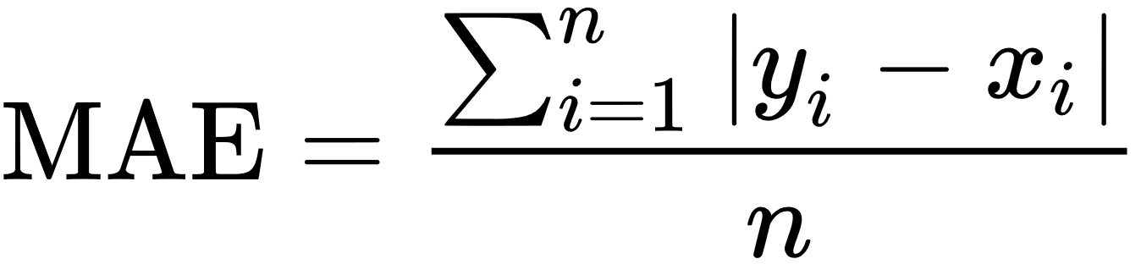
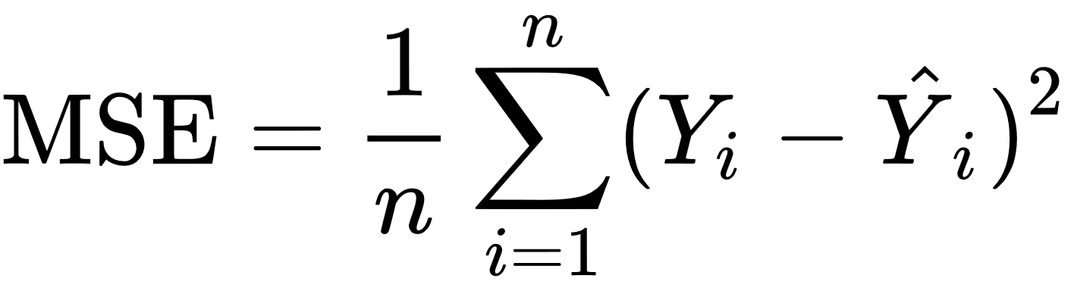
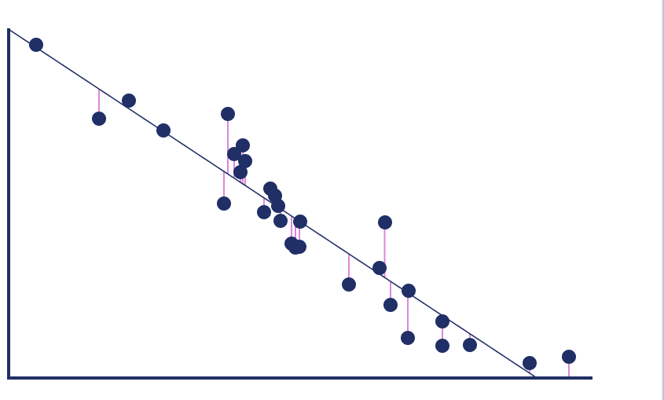
Avaliações e métricas: Regressão
Erro Médio Absoluto (MAE)
Diferença média absoluta entre os valores previstos e os reais.
Erro Quadrático Médio (MSE)
Penaliza erros maiores mais do que o MAE.
Raiz do Erro Quadrático Médio (RMSE)
Raiz quadrada do MSE. Mesma unidade da variável-alvo.
R² (Coeficiente de Determinação)
Explica o quão bem o modelo explica a variância nos dados. Varia de -∞ a 1.
soma dos quadrados dos resíduos
Fórmula: 1 – ---------------------------------------------- Soma total dos quadrados
Notes:
@book{10.5555/30423,
author = {Rich, Elaine},
title = {Artificial intelligence},
year = {1983},
isbn = {0070522618},
publisher = {McGraw-Hill, Inc.},
address = {USA},
abstract = {The goal of this book is to provide programmers and computer scientists with a readable introduction to the problems and techniques of artificial intelligence (A.I.). The book can be used either as a text for a course on A.I. or as a self-study guide for computer professionals who want to learn what A.I. is all about.The book was designed as the text for a one-semester, introductory graduate course in A.I. In such a course, it should be possible to cover all of the material in the book. I also require that students read ten or fifteen selected papers from the literature so that they become familiar with the way in which A.I. research is conducted.The book can also serve as the text for a one semester undergraduate A.I. course, but it will not be possible to cover all of the material. Chapters 1-3, 5, 7, and 8 describe basic techniques for problem solving and knowledge representation, and so should be covered as completely as possible. Then, with whatever time remains, topics selected from the remaining chapters can be discussed.To use this book effectively, students should have some background in both computer science and mathematics. As computer science background, they should have experience programming and they should feel comfortable with the material in an undergraduate data structures course. They should be familiar with the use of recursion as a program control structure. And they should be able to do simple analyses of the time complexity of algorithms. As mathematical background, students should have the equivalent of an undergraduate course in logic, including predicate logic with quantifiers and the basic notion of a decision procedure.This book contains, spread throughout it, many references to the A.I. research literature. These references are important for two reasons. First, they make it possible for the student to pursue individual topics in greater depth than is possible within the space restrictions of this book. This is the common reason for including references in a survey text. The second reason that these references have been included is more specific to the content of this book. A.I. is a relatively new discipline. In many areas of the field there is still not complete agreement on how things should be done. The references to the source literature guarantee that students have access not just to one approach, but to as many as possible of those whose eventual success still needs to be determined by further research, both theoretical and empirical.Since the ultimate goal of A.I. is the construction of programs that solve hard problems, no study of A.I. is complete without some experience writing programs. Most A.I. programs are currently written in LISP or in a higher-level language based on LISP. But there is no standard dialect of LISP available, so any attempt to include actual LISP code as part of a text will inevitably lead to a great deal of frustration as students find that they cannot run the examples in the book on the machine they are using. For this reason, the algorithms presented in this book are described in sufficient detail to enable students to exploit them in their programs, but they are not expressed in code. A good book on the use of LISP in A.I. (such as [Winston, 1981; Charniak, 1980]) and a manual for the local dialect of LISP that students will be using are necessary supplements to this book.}
}

Slide 52
Parte de Implementação
O que é usado atualmente? Como era feito antes?
Bibliotecas como TensorFlow, Keras, PyTorch e sk-learn possuem frameworks para implementação de todos* os algoritmos de machine learning. O framework faz quase tudo.
Hardware. O que interfere e como funciona:
GPUs realizam cálculos sob blocos de memória inteiros em um único ciclo, ao oposto de CPUs, que processam de forma iterativa.
BOAS PRATICAS:
Versionamento de código (git)
Versionamento de instância do python (pyenv)
Modularização das funções
Salvar tudo em arquivo quando possível
Estruturas de código centralizadas para ler e escrever os arquivos
Versionamento das execuções
Nomear modelos e resultados facilita comparações
Notes:
O que o framework não faz? Coletar e ajustar os dados do problema
GPU calcula usando Tensor.

Slide 53
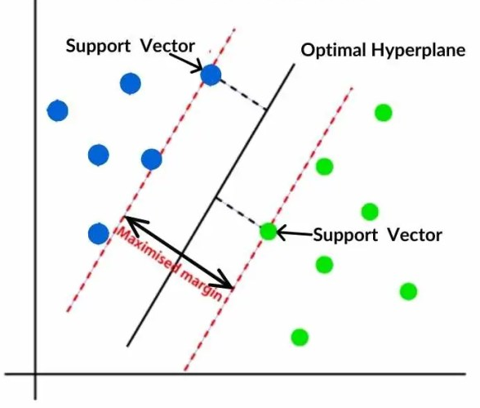
Exemplo: Support Vector Machine
Algoritmo de Machine Learning Supervisionado* de Classificação**
Criar hiperplanos através das variáveis, afim de delimitar as diferentes classes.
Conhecendo o hiperplano, é possível determinar pontos próximos ao limite.
Estes pontos definem a margem de generalização.
* Existe não-supervisionado (One-Class SVM)
** Support-vector-regressor
Notes:
EXEMPLO DE APRENDIZADO SUPERVISIONADO 1
https://spotintelligence.com/2024/05/06/support-vector-machines-svm/

Slide 54
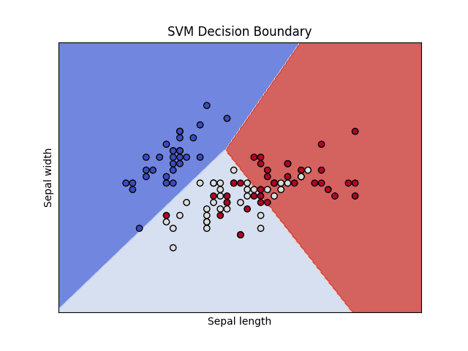
Exemplo: Support Vector Machine
Algoritmo de Machine Learning Supervisionado* de Classificação**
Criar hiperplanos através das variáveis, afim de delimitar as diferentes classes.
Conhecendo o hiperplano, é possível determinar pontos próximos ao limite.
Estes pontos definem a margem de generalização.
* Existe não-supervisionado (One-Class SVM)
** Support-vector-regressor
Notes:
https://spotintelligence.com/2024/05/06/support-vector-machines-svm/

Slide 55
Exemplo de ML supervisionado
Abrir repositório #01, Exemplo de classificador Iris
https://github.com/Draylon/ppgca_aula_repo

Slide 56
Fim da aula #02
UDESC – Universidade do Estado de Santa Catarina
draylon.vl@edu.udesc.br
(47) 98815-9853

Slide 57
Laboratório #02
https://github.com/draylon/ppgca_cats_dogs
Exemplo de Aprendizado Supervisionado: Classificação de gatos e cachorros
Dataset | Tensorflow-datasets – cats_vs_dogs
Rede | Convolutional Neural Network
Métricas | acurácia
Hardware | RTX 4070 Super 12GB
Tempo | 48 Min e 27 Seg.
Notes:
@book{10.5555/30423,
author = {Rich, Elaine},
title = {Artificial intelligence},
year = {1983},
isbn = {0070522618},
publisher = {McGraw-Hill, Inc.},
address = {USA},
abstract = {The goal of this book is to provide programmers and computer scientists with a readable introduction to the problems and techniques of artificial intelligence (A.I.). The book can be used either as a text for a course on A.I. or as a self-study guide for computer professionals who want to learn what A.I. is all about.The book was designed as the text for a one-semester, introductory graduate course in A.I. In such a course, it should be possible to cover all of the material in the book. I also require that students read ten or fifteen selected papers from the literature so that they become familiar with the way in which A.I. research is conducted.The book can also serve as the text for a one semester undergraduate A.I. course, but it will not be possible to cover all of the material. Chapters 1-3, 5, 7, and 8 describe basic techniques for problem solving and knowledge representation, and so should be covered as completely as possible. Then, with whatever time remains, topics selected from the remaining chapters can be discussed.To use this book effectively, students should have some background in both computer science and mathematics. As computer science background, they should have experience programming and they should feel comfortable with the material in an undergraduate data structures course. They should be familiar with the use of recursion as a program control structure. And they should be able to do simple analyses of the time complexity of algorithms. As mathematical background, students should have the equivalent of an undergraduate course in logic, including predicate logic with quantifiers and the basic notion of a decision procedure.This book contains, spread throughout it, many references to the A.I. research literature. These references are important for two reasons. First, they make it possible for the student to pursue individual topics in greater depth than is possible within the space restrictions of this book. This is the common reason for including references in a survey text. The second reason that these references have been included is more specific to the content of this book. A.I. is a relatively new discipline. In many areas of the field there is still not complete agreement on how things should be done. The references to the source literature guarantee that students have access not just to one approach, but to as many as possible of those whose eventual success still needs to be determined by further research, both theoretical and empirical.Since the ultimate goal of A.I. is the construction of programs that solve hard problems, no study of A.I. is complete without some experience writing programs. Most A.I. programs are currently written in LISP or in a higher-level language based on LISP. But there is no standard dialect of LISP available, so any attempt to include actual LISP code as part of a text will inevitably lead to a great deal of frustration as students find that they cannot run the examples in the book on the machine they are using. For this reason, the algorithms presented in this book are described in sufficient detail to enable students to exploit them in their programs, but they are not expressed in code. A good book on the use of LISP in A.I. (such as [Winston, 1981; Charniak, 1980]) and a manual for the local dialect of LISP that students will be using are necessary supplements to this book.}
}

Slide 58
Fim da aula #03
UDESC – Universidade do Estado de Santa Catarina
draylon.vl@edu.udesc.br
(47) 98815-9853

Slide 59
Obrigado
UDESC – Universidade do Estado de Santa Catarina
draylon.vl@edu.udesc.br

